Slide 1


REUNIÃO COM ESTUDANTES
06/02/2020

Slide 2
PAUTA
1. INFORMES:
- Andamento do processo de licitação do Restaurante Universitário do Campus Joaquim Amazonas;
2. Articulação para reuniões sistemáticas com DCE, DA’s e MCE, como Observatório da Assistência Estudantil;
3. Orçamento PROAES (Situação PNAES);
(Cronograma de reuniões da Mesa Permanente de Diálogo)

Slide 3
MESA PERMANENTE DE DIÁLOGO
Comissão de políticas estudantis;
Comissão de recursos e transparência;
Comissão de ações afirmativas e direitos humanos
Comissão de Política de Nutrição;

Slide 4
OBSERVATÓRIO DA ASSISTÊNCIA ESTUDANTIL
Objetivo: Monitorar as políticas de assistência estudantil, a fim de contribuir na formulação e reformulação de políticas estudantis para a UFPE.
Metodologia: Encontro mensal em cada campus para discussão da política de assistência estudantil da UFPE.
Participantes: Representantes do DCE, dos DA’s e do MCE
Forma: Atividade de pesquisa e/ou extensão

Slide 5
APRESENTAÇÃO DE RESULTADOS 2019
COORD. FINANCEIRA E DE COMPRAS
PROAES

Slide 6
TABELA DA EXECUÇÃO ORÇAMENTÁRIA

Slide 7
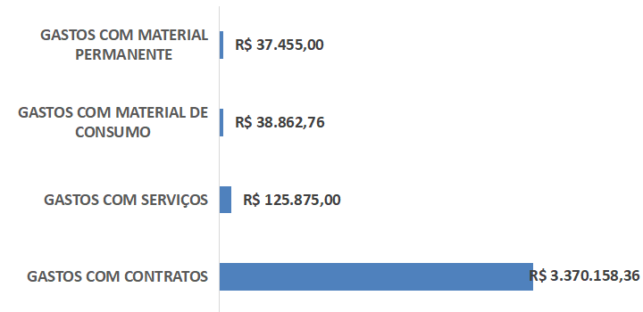
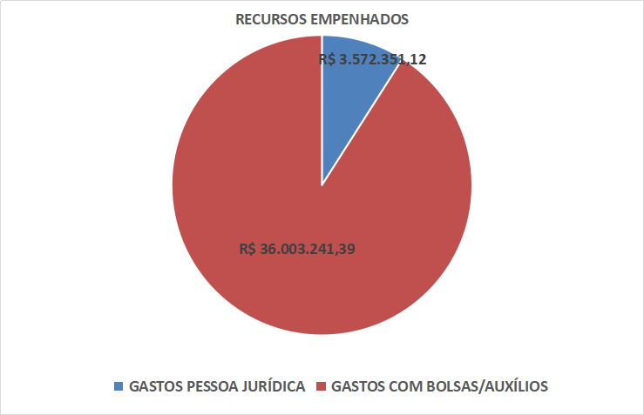
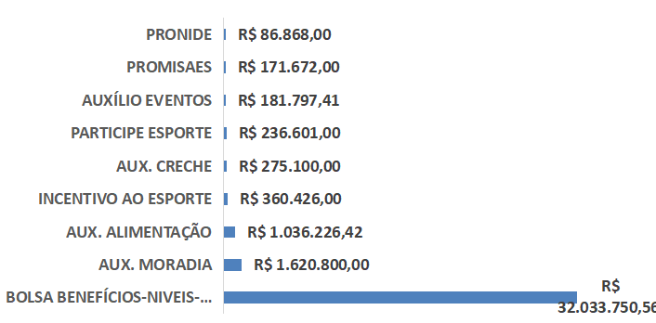
DISTRIBUIÇÃO DA EXECUÇÃO ORÇAMENTÁRIA
RECURSOS EMPENHADOS
9 %
91 %

Slide 8
SITUAÇÃO DO PNAES
APROVADO PELO CONGRESSO: R$ 21.791.633
CONDICIONADO PARA APROVAÇÃO NO CONGRESSO R$ 15. 529.371
TOTAL R$ 37. 321.004

